Slide 1
TOÁN
Chia số có hai chữ số cho số có một chữ số

Slide 2

96 : 3 = ?
96
3
9 chia 3 được 3, viết 3
3 nhân 3 bằng 9, 9 trừ 9 bằng 0.
9
3
2
Hạ 6, 6 chia 3 được 2, viết 2
2 nhân 3 bằng 6, 6 trừ 6 bằng 0.
0
6
6
0
96 : 3 =
32

Slide 3

Đặt tính rồi tính:
84 : 2

Slide 4
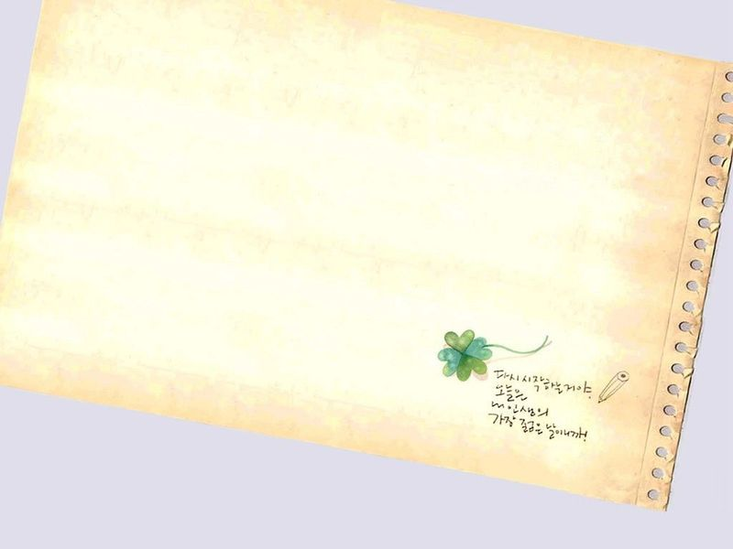
Bài 1: Tính:
48
4
84
2
66
6
36
3

Slide 5
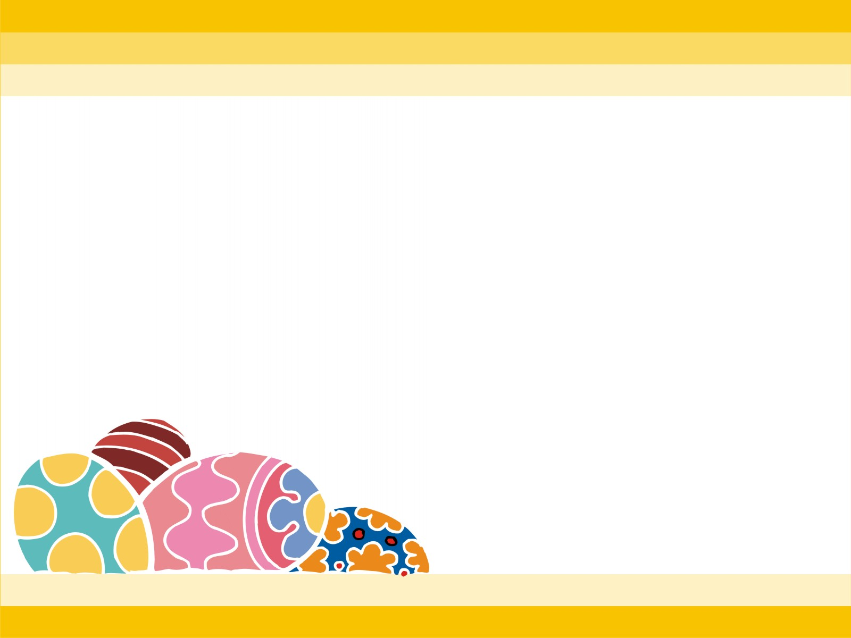
Bài 2:
a) Tìm của: 69kg; 36m; 93l
1
3
1
b) Tìm của: 24 giờ; 48 phút; 44 ngày
2

Slide 6

Bài 3:Mẹ hái được 36 quả cam, mẹ biếu bà số cam đó. Hỏi mẹ biếu bà bao nhiêu quả cam?
1
3

Slide 7
Tóm tắt:
? quả cam
36 quả cam

